Slide 1


童軍學會

Slide 2
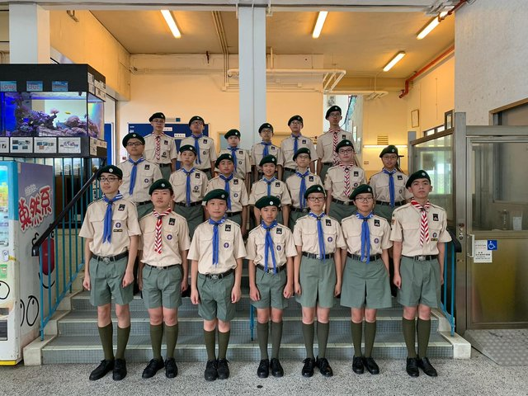
簡介
第136旅
星期三: 16:00-16:40
負責老師：麥展豪老師
聚會次數約每月一次

Slide 3
目的
有認識自我的能力，成為有責任感的公民；
為青少年樹立良好的榜樣；
待人接物，要持平公正；
瞭解別人，有助促進世界和平。

Slide 4
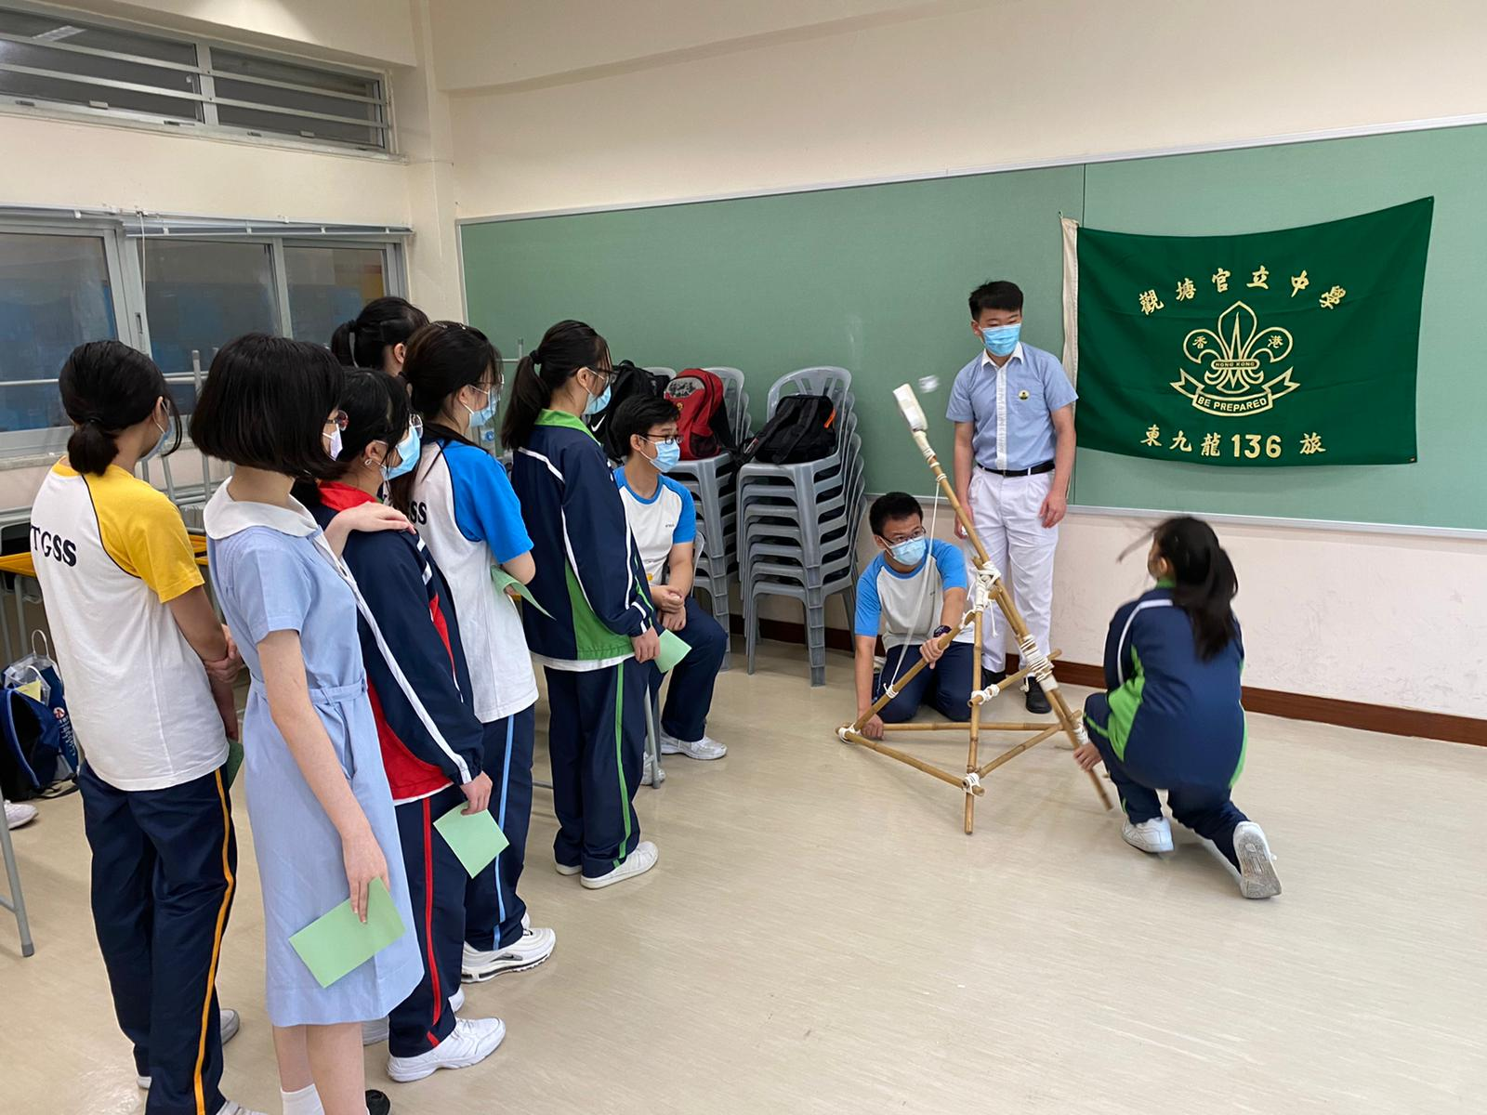
活動
步操訓練
工具運用
協助運行校內活動
-陸運會、水運會等

